Slide 1


A Geometric Drawing Program Esame di Software Architecture Design Week: 14/05- 20/05 Sprint n°1
Prodotto dal Gruppo05:
Apicella Antonio 0622702531
Celano Benedetta Pia 0622702558
Cuomo Carmine 0622702688
Guerra Simone 0622702675
Docente:
Pierluigi Ritrovato
Anno Accademico 2024/2025

Slide 2
Attività svolte Sprint 1 : Funzionalità di base
3.
Assegnazione delle tasks ai membri del team
5. Implementazione & Testing (aggiornamento Trello)
1. Class diagram dettagliato
7.
Sprint Retrospective
2. Specializzazione
delle tasks
4. Redesign View con funzioni della 1 Sprint
6.
Sprint Review
8.
Project Burndown Chart

Slide 3
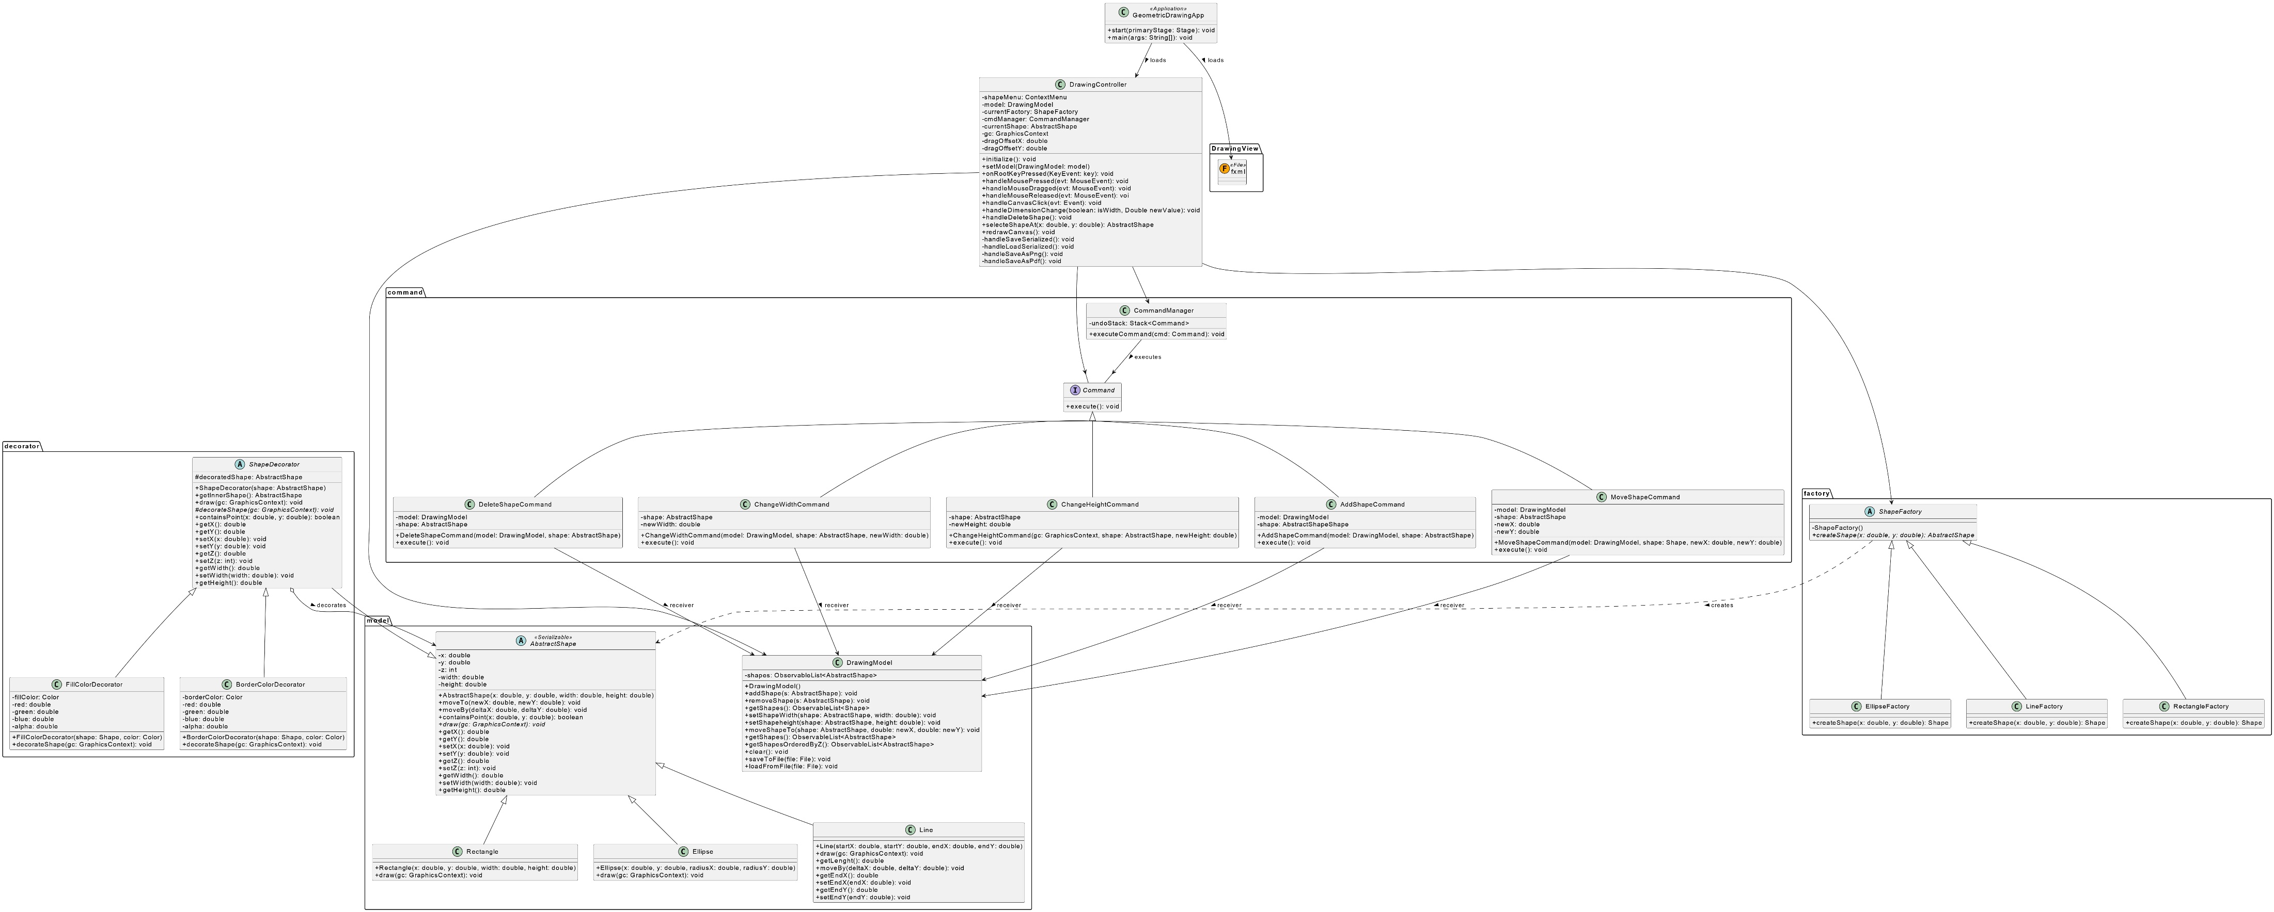
Class Diagram
Pattern utilizzati:
Factory Method
Decorator
Command
1

Slide 4
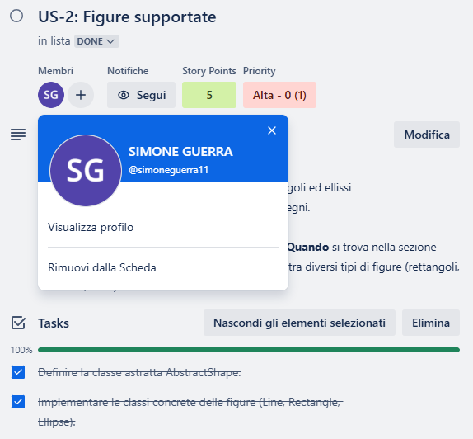
Tasks
2
Definizione di sotto-tasks per quelle ritenute troppo generiche
US-1 Tasks:
Implementare la finestra principale dell’applicazione, inclusa barra degli strumenti e menu bar in SceneBuilder.
Inserimento delle opzioni nella voce File sulla menu bar di “Salva”, “Salva come” e “Carica”
Aggiunta bottone ed icona di eliminazione
Aggiunta bottone ed icona per inserimento delle forme previste
Aggiunta colorpicker di riempimento forma
Aggiunta colorpicker di contorno forma
Aggiunta spinner per regolazione altezza
Aggiunta spinner per regolazione larghezza
Aggiunta del canvas nella finestra di lavoro per consentire l’inserimento delle figure
Assicurare che all’avvio non vengano caricate o visualizzate figure preesistenti.
Gestione del binding dei pulsanti all’avvio dell’applicazione
Testare l’avvio dell’applicazione e produrre test funzionali.
Assegnazione delle tasks su Trello
Notes:
Qui devi dire che in blu sono le aggiunte rispetto alla fase di PreGame

Slide 5
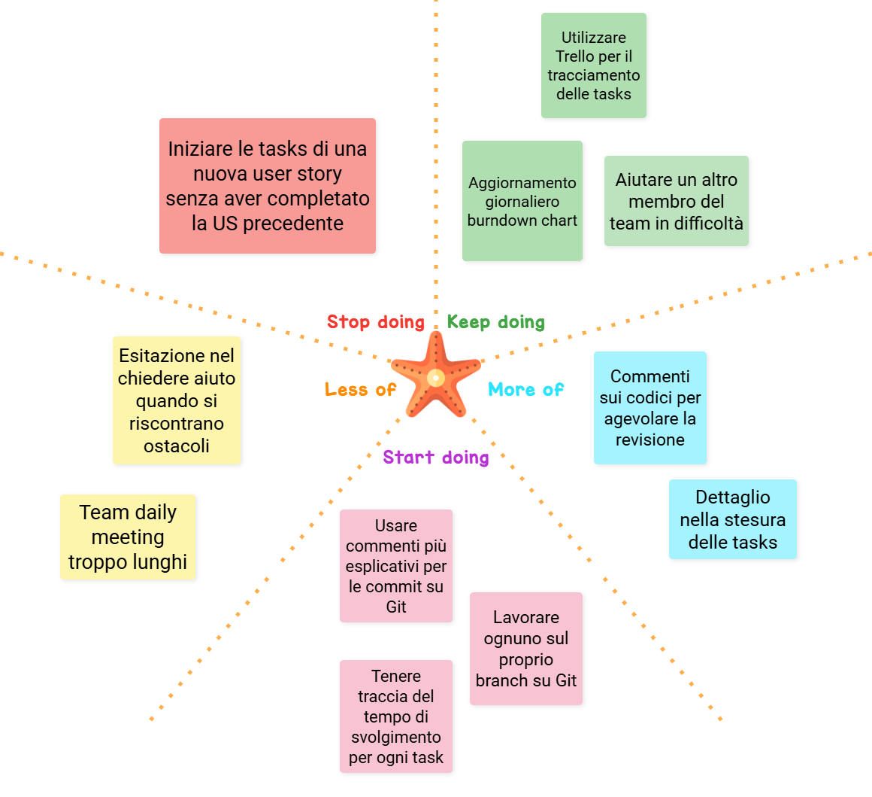




Sprint Review
3
Story points pianificati: 38 (US-1/US-12 saltando la US-11)
Story points completati: 38
Issues riscontrati
Debito tecnico:
- Aggiungere ulteriori test di integrazione. - Upgrade del controller per una migliore separation of concerns
Product Backlog:
Raffinamento US-3 e US-12.
Nelle sprint successive US per la creazione di una nuova area di lavoro e la chiusura.
Sprint Retrospective
4

Slide 6
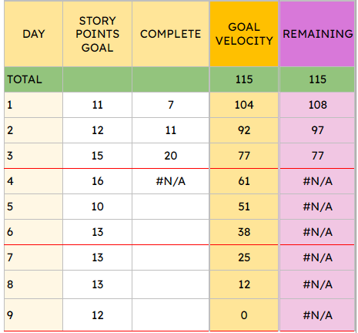
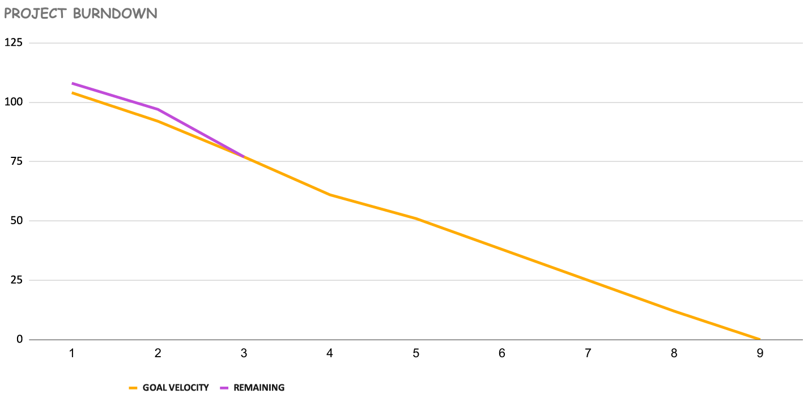
Extended Project Burndown Chart
5
Notes:
Qui spiega come è stato impostato: le linee rosse nella «legenda» separano le 3 sprint e per ciascuna sono stati indicati i giorni di lavoro numerandoli in ordine crescente.

Slide 7
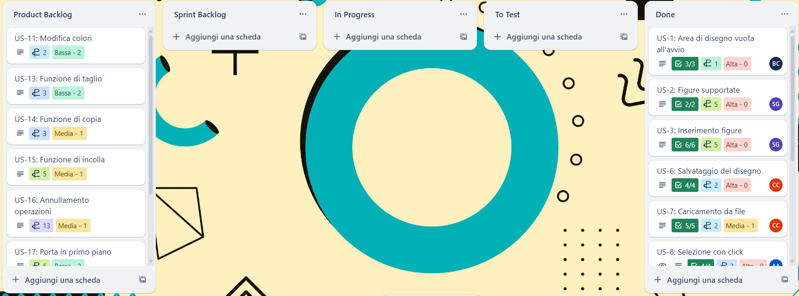
Aggiornamento Product e Sprint Backlog
5
Direi di mostrargli uno screen del Trello e nel caso i documenti prodotti (se li chiede)
US-11 + US-13/US-19
US-1/US-10 + US-12

Slide 8
Live Demo

